Slide 1

មជ្ឈមណ្ឌលកូរ៉េ សហ្វវែរ អេច អ ឌី
Korea Software HRD Center
Java Presentation
ឣ្នកប្រឹក្សាយោបល់: បណ្ឌិត​​ គីម​ ថេខ្យុង
ឣ្នកណែនំា: លោក លាង ប៊ុនរ៉ុង
លោក ដារ៉ា ពេញចិត្ត
www.kshrd.com.kh

Slide 2
ថ្នាក់ ភ្នំពេញ
ក្រុមទី ៤
ប្រធានបទ៖ Java Syntax and Data Type
សមាជិក
លោក ហ៊ុំ វ័ន
លោក ជាគីមហៅ
លោក ស៊ាង គង្គា
លោក ជឹម មីនា
លោក គីម ប៊ុនហុង

Slide 3
មាតិកា
1. ស្វែងយល់អំពី Primitive Data type & Wrapper Class
2. ស្វែងយល់អំពី Auto Boxing
3. ស្វែងយល់អំពី Promotion & Casting
4. ស្វែងយល់អំពី Operator
5. ស្វែងយល់អំពី System Class I/O
6. ស្វែងយល់អំពី Scanner Class
7. ស្វែងយល់អំពី BufferedReader & InputStreamReader

Slide 4
1. ស្វែងយល់អំពី Primitive Data type & Wrapper Class
Primitive Data types : ជាប្រភេទ Data types ដែលបានកំណត់ ឬ បង្កើតរួចជាស្រេចនៅក្នុង Java Programming។
Primitive Data
Types
Numerical
Data Types
Non-numerical Data Type
Integer
Floating Points
byte
short
int
long
float
double
Boolean
char

Slide 5
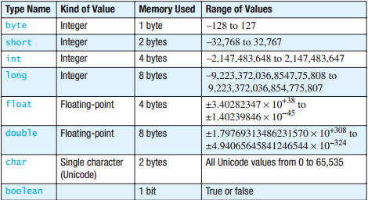
1.1 ស្វែងយល់អំពី Primitive Data type​

Slide 6
1.2 ស្វែងយល់អំពី Wrapper Class
Wrapper Class គឺជា ​Classes ដែលគេប្រើសំរាប់ Convert primitive data types អោយទៅជា​ Object type​ ។ ពីព្រោះ function មួយចំនួនត្រូវការ Object ជា argument ឬ​ក៍យើងចង់ប្រើ method របស់ Wrapper Class ទើប Java ផ្ដល់នូវ​ wrapper class សំរាប់​​ primitive data type នីមួយៗ ដែលស្ថិតនៅក្នុង java.lang​ Package ដែលវាត្រូវបាន​​ import រួចជាស្រេចនៅគ្រប់ java programs ទាំងអស់។

Slide 7
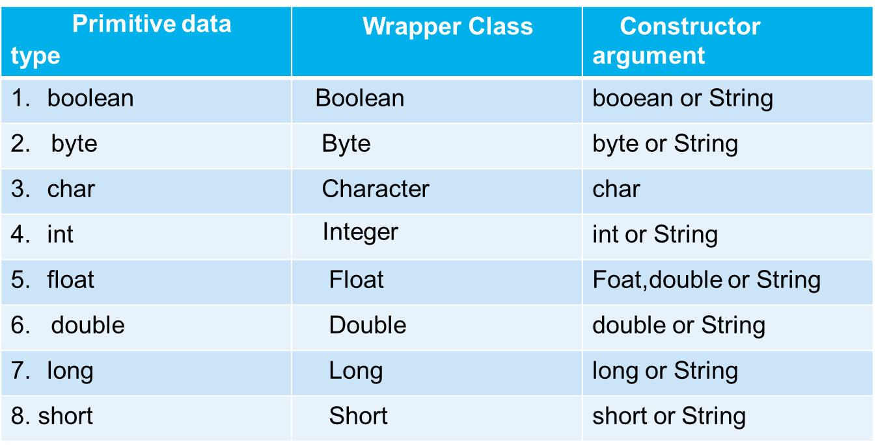
1.2 ស្វែងយល់អំពី Wrapper Class (ត)
Wrapper Class ទាំងនោះរួមមាន៖

Slide 8
2 ស្វែងយល់អំពី AutoBoxing & UnBoxing
Autoboxig គឺជាការផ្លាស់ប្តូរ Data Type ពីប្រភេទ Primitive Dara Type ទៅជា Object Wrapper Class ដោយស្វ័យប្រវត្តិ។
ខាងក្រោមនេះជាឧទាហរណ៍នៃ Autoboxing:
int a=20;
Integer i=Integer.valueOf(a);//Converting int ទៅ Integer
Integer j=a;//AutoBoxing, now compiler បានជំនួស a ដោយ Integer.valueOf(a)
UnBoxing គឺជាការប្តូរប្រភេទData ពីObject Wrapper Class ទៅជាប្រភេទPrimitive។
ខាងក្រោមនេះជាឧទាហរណ៍នៃ Unboxing:
Integer a=new Integer(3);
int i=a.intValue(); //converting Integer ទៅ int
int j=a; //Unboxing, Compiler នឹងសរសេរ a.intValue()

Slide 9
3 ស្វែងយល់អំពី Promotion & Casting
Promotion គឺជាការបំលែង Data Type ពីតូចទៅធំដោយស្វ័យប្រវត្តិ ក្នុងចំណោម Primitive Data Type ដូចគ្នា។
Ex:
byte a=1; double b=a; // value of a has promoted to double
Casting សំដៅលើការ បម្លែងពី Primitive Data Type ពីធំមកតូច ឬជាការយក Object Type មួយបម្លែងទៅជា Object Type មួយផ្សេងទៀត ។
Ex1: Ex2:
Object name =“Java”; double a = 10.32;
String language = (String)name; int i = (int)a;

Slide 10
3 ស្វែងយល់អំពី Promotion & Casting (ត)
Casting មានចំណុចខ្លះដែលមិនអាចធ្វើការបម្លែងបានដូចជា៖
តំលៃ Null ទៅជាប្រភេទPrimitive
ប្រភេទ Primitive to Boolean
Boolean ទៅគ្រប់ប្រភេទPrimitive
ប្រភេទ Primitive ទៅ Reference

Slide 11
3 ស្វែងយល់អំពី Promotion & Casting (ត)
Promotion Rule
All byte and short values are promoted to int type
If one operand is long, the whole expression is promoted to long
If one operand is float then the whole expression is promoted to float
If one operand is double then the whole expression is promoted to double

Slide 12
4 ស្វែងយល់អំពី Operator
អ្វីទៅជា Operator?
Operator គឺជា​និមិត្តសញ្ញាពិសេស​ ដែលគេ​ប្រើសម្រាប់​ធ្វើការ​គណនា ប្រៀបធៀប ឬផ្ដល់តម្លៃ
ជាដើម។
Operator នៅក្នុង​​ Java programming language ត្រូវបាន​គេចែកចេញជា​ ៦​ ប្រភេទ៖
Assignment operator
Bitwise operator
Arithmetic operator
Logical operator
Relation operator
Unary Operator​​

Slide 13
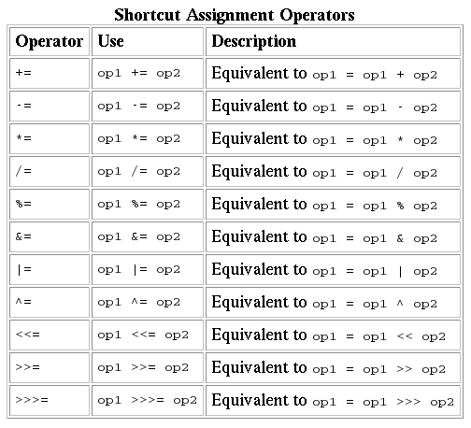
4 ស្វែងយល់អំពី Operator (ត)
អ្វីទៅជា Assignment Operator?
Assignment Operator ជា​ប្រភេទ operator
ដែលគេប្រើសម្រាប់​ផ្ដល់តម្លៃពីអង្គខាងស្ដាំ
ទៅឲ្យ​អង្គដែលនៅខាងឆ្វេង​។
Ex
double i = 5.0;
int j = 10;
String a=“ “;

Slide 14
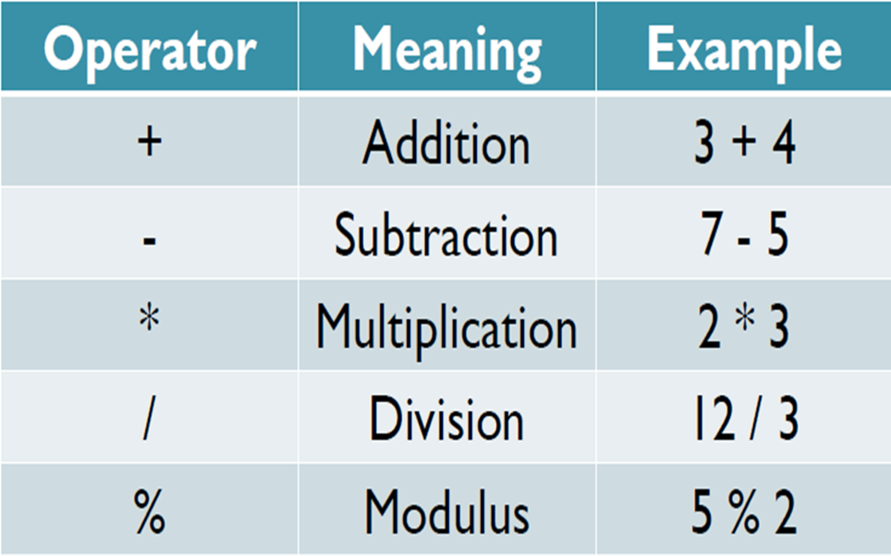
4 ស្វែងយល់អំពី Operator (ត)
អ្វីទៅជា Arithmetic Operator?
Arithmetic operator ជា​ប្រភេទ operator
ដែលគេប្រើសម្រាប់​ធ្វើការ​គណនាទៅការ​
បូក ដក គុណ​ ចែក ជាដើម។
Example:
int a, b;
int c = a + b;

Slide 15
4 ស្វែងយល់អំពី Operator (ត)
 Logical Operators
-ឈ្នាប់និង (&&) និង​ ឈ្នាប់ឬ (||) សម្រាប់សិក្សាលក្ខខណ្ឌលើ variable ជាប្រភេទ Boolean.
-ឈ្នាប់មិន (!) ប្រើសម្រាប់សិក្សាលក្ខខណ្ឌផ្ទុយពីតម្លៃរបស់ variable.
​​ ​-​វាមាន Operators ដូចជា : (Example a=true;b=fasle)
Operators | Description | Example
&& | ឈ្នាប់និង | (A&& B) is false
|| | ឈ្នាប់ឬ | (A|| B) is true
! | ឈ្នាប់មិន | !(A&& B) is true

Slide 16
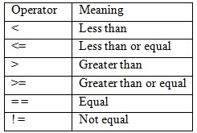
4 ស្វែងយល់អំពី Operator (ត)
អ្វីទៅជា Relational Operator?
Relation operator ជា​ប្រភេទ operator
ដែល​ប្រើសម្រាប់​ធ្វើការប្រៀបធៀបទៅលើ
លក្ខខណ្ឌ ធំជាង តូចជាង ឬស្មើគ្នាជាដើម។​
Example:
if(a > b){
…
}

Slide 17
4 ស្វែងយល់អំពី Operator (ត)
អ្វីទៅជា Bitwise Operator?
Bitwise operator គឺជាប្រភេទ operator ដែលប្រើសម្រាប់គណនាលេខ​ binary ដោយ​
convert លេខទាំងនោះទៅជា​ 1 និង​ 0 ជាមុនសិន។
-​​​​ វាមាន Operators ដូចជា : (Example a=60( 0011 1100 ); b=13( 0000 1101 ) )

Slide 18
4 ស្វែងយល់អំពី Operator (ត)
Operators | Description | Example
& | ផលគុណជា Binary | a&b=12( 0000 1100 )
| | ផលបូកជា Binary | a|b=61( 0011 1101 )
^ | ផលបូកជា logical Binary(XOR) | a^b=49( 0011 0001 )
~ | Binary two’s Complemen | ~a=-61( 1100 0011 )
<< | ផលគុណស្វ័យគុណ(Left Shift) | a<<2=240( 1111 0000 )
>> | ផលចែកស្វ័យគុណ(Right Shift) | a>>2=15( 1111 )

Slide 19
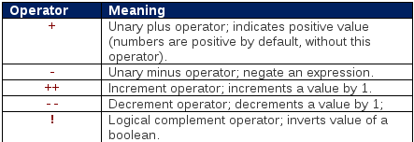
4 ស្វែងយល់អំពី Operator (ត)
Unary Operator​​ ​ប្រើសម្រាប់ incrementing / decrementing​​ តម្លៃរបស់ Variable​ តាមចំនួនដែលបានកំណត់ និង​ ត្រលប់តម្លៃរបស់ variable ដែលជាប្រភេទ Boolean ។ ​

Slide 20
5 ស្វែងយល់អំពី System Class I/O
តើ System Class ជាអ្វី?
System Class គឺជា​ Final Class ក្នុង package Java.lang ។
នៅក្នុង System Class មាន​ ៣ Fields គឺ៖
System.in : សម្រាប់អោយយើង បញ្ចូលតម្លៃ ពី Keyboard
System.out : សម្រាប់អោយយើង Output មកលើ Screen
System.err : សម្រាប់អោយយើង Output បែប Error តែវាដូចនិង System.out ដែរតែវាមានព័ណ៍ក្រហម។

Slide 21
5 ស្វែងយល់អំពី System Class I/O (ត)
Standard Output
គឺជាការបង្ហាញ Stream (អក្សរ)​ នៅលើ Console ដោយប្រើ System.out
វាមាន method ចំនួន ៣ ដែលអាចប្រើប្រាស់សំរាប់បង្ហាញ Stream:
Print( ): គឺជា method ដែលប្រើប្រាស់សំរាប់បង្ហាញអក្សរក្នុងជួរតែមួយ។
Println( ): គឺជា method ដែលមានលក្ខណៈដូចគ្នាទៅនឹង Print() method ដែរ ប៉ុន្តែ នៅពេលដែលវា out put stream ហើយ វានឹងចុះបន្ទាត់។
Printf( ): គឺជា method ដែលប្រើប្រាស់សំរាប់បង្ហាញអក្សរទៅតាមលក្ខណៈនៃការ formatted អក្សរ និង លេខ។

Slide 22
5 ស្វែងយល់អំពី System Class I/O (ត)
EX:
public class JavaTesting {
public static void main(String[] args) {
// print
​ System.out.print("This is print");
//println
System.out.println("This is println");
//printf
System.out.printf("%S", "This is Printf");
}
}

Slide 23
5 ស្វែងយល់អំពី System Class I/O (ត)
Printf() | Description
%c | អក្សរ
%d | គោលដប់
%e | ចំនួនទសភាគអិចស្ប៉ូណង់ស្យែល
%f | ចំនួនទសភាព
%i | ចំនួនគត់
%o | គោលប្រាំបី
%s | អក្សរច្រើន
%u | Integer វិជ្ជមាន
%x | គោលដបប្រាំមួយ
%% | សញ្ញាភាគរយ
\% | សញ្ញាភាគរយ

Slide 24
6 ស្វែងយល់អំពី Scanner Class
Scanner Class ជា Class មួយនៃ Java.util ដែលវាជាអ្នក Read Value តាមប្រភេទផ្សេងៗ ។
​Scanner in = new Scanner(System.in); // យកតម្លៃពី Keyboard
Scanner inFile = new Scanner(new FileReader("myFile")); // យកពី File
វាបំបែក Input ដែលយើងបានបញ្ចូលជា Tokens ដោយប្រើប្រាស់ Delimiter ដែលតំលៃ Default របស់វាគឺ​ WhiteSpace។
វាផ្ដល់ Methods ជាច្រើនសម្រាប់ Read & Parse Primitive Value ផ្សេងៗជាច្រើន។
វាស្ថិតនៅក្នុង​ Package java.util.Scannner ។
វាត្រូវបានប្រើដើម្បី Parse Text សម្រាប់ String & Primitive Type ដោយប្រើប្រាស់​ Regular Expression។
វា​ extends ពី Class Object ហើយនិង​ implements ពី​ Interface Iterator & Closeable

Slide 25
6 ស្វែងយល់អំពី Scanner Class (ត)
Eg: import java.util.Scanner;
public class TestScanner{
public static void main(String args[]){
Scanner sc=new Scanner(System.in);
System.out.println(“Enter Number:”);
int a=sc.nextInt();
System.out.println(“The number you enter is ”+ a +”.”);
sc.close();
}
}

Slide 26
6 ស្វែងយល់អំពី Scanner Class (ត)
កំណត់សម្គាល់៖
Methods នីមួយៗរងចាំរហូតដល់អ្នកប្រើប្រាស់​ចុច​ Enter ទើបវាបញ្ជូនតំលៃ
ប្រសិនបើ Token មិនត្រឹមត្រូវទៅនឹងប្រភេទដែលយើងចង់បានវានឹង មាន Exception ឈ្មោះ InputMismatchException កើតឡើង។
Eg: System.out.print(“What is your age?”);
int age=sc.nextInt();
Output:
What is your age? Timmy

Slide 27
6 ស្វែងយល់អំពី Scanner Class (ត)
Constructors របស់​ Scanner Class:
Scanner(File source)Constructs a new Scanner that produces values scanned from the specified file.
Scanner(File source, String charsetName)Constructs a new Scanner that produces values scanned from the specified file.
Scanner(InputStream source)Constructs a new Scanner that produces values scanned from the specified input stream.
Scanner(InputStream source, String charsetName)Constructs a new Scanner that produces values scanned from the specified input stream.
Scanner(Path source)Constructs a new Scanner that produces values scanned from the specified file.
Scanner(Path source, String charsetName)Constructs a new Scanner that produces values scanned from the specified file.
Scanner(Readable source)Constructs a new Scanner that produces values scanned from the specified source.
Scanner(ReadableByteChannel source)Constructs a new Scanner that produces values scanned from the specified channel.
Scanner(ReadableByteChannel source, String charsetName)Constructs a new Scanner that produces values scanned from the specified channel.
Scanner(String source)Constructs a new Scanner that produces values scanned from the specified string.

Slide 28
6 ស្វែងយល់អំពី Scanner Class (ត)
Methods របស់​ Scanner Class ដែលត្រូវបានប្រើប្រាស់ជាញឹកញាប់មានដូចជា៖
Method | Description
public String next() | វាបញ្ជូនតំលៃរបស់​ Token បន្ទាប់ពី Scanner
public String nextLine() | វារំកិលទីតាំងរបស់ Scanner ទៅបន្ទាត់ថ្មី ហើយបញ្ជូនតំលៃជា​ String
public byte nextByte() | វា​ Scan Token បន្ទាប់ជាតំលៃ​​​ byte
public short nextShort() | វា​ Scan Token បន្ទាប់ជាតំលៃ​​​ short
public int nextInt() | វា​ Scan Token បន្ទាប់ជាតំលៃ​​​ int
public long nextLong() | វា​ Scan Token បន្ទាប់ជាតំលៃ​​​ long
public float nextFloat() | វា​ Scan Token បន្ទាប់ជាតំលៃ​​​ float
public double nextDouble() | វា​ Scan Token បន្ទាប់ជាតំលៃ​​​ double

Slide 29
7 ស្វែងយល់អំពី BufferedReader & InputStreamReader
BufferedReader ជា Class សំរាប់ Read Text ពី character-input stream ដែល Buffered character វាផ្ដល់នៃការ​អានមា​នលក្ខណៈជា single Character, Line of character , Array ។
BufferedReader គឺជា Class មួយស្ថិតក្នុង Pagkage java.io។
EX:
BufferedReader bf = new BufferedReader(new FileReader(“D:/test.txt")); // Read File
BufferedReader bf = new BufferedReader(new InputStreamReader(System.in));

Slide 30
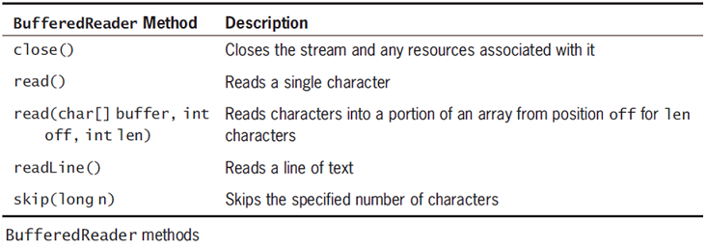
7 ស្វែងយល់អំពី BufferedReader & InputStreamReader​ (ត)

Slide 31
7 ស្វែងយល់អំពី BufferedReader & InputStreamReader (ត)
Constructor រ​បស់ Buffered Reader មាន ២ ៖
BufferedReader (Reader in) : បង្កើត Buffering Charater-Input Stream ដែលប្រើប្រាស់ Default size (8192 chars) នៃ Input Buffer​ ។
BufferedReader (Reader in, int size) : បង្កើត Buffering Charater-Input Stream ដែលអាចកំណត់ទំហំនៃ Input Bufferបាន ​។

Slide 32
7 ស្វែងយល់អំពី BufferedReader & InputStreamReader (ត)
Code :
import java.io.*;
public class Test {
public static void main(String[] args) throws IOException {
BufferedReader br = new BufferedReader(new InputStreamReader(System.in));
System.out.println("Input your Data: ");
String data=br.readLine();
System.out.println("Your Data is :" + data);
}

Slide 33
ប្រភពឯកសារ
https://docs.oracle.com/javase/tutorial/java/nutsandbolts/variables.html
http://www.tutorialspoint.com/java/java_variable_types.htm
http://tutorials.jenkov.com/java-io/system-in-out-error.html
https://docs.oracle.com/javase/tutorial/essential/io/
https://www.artima.com/insidejvm/ed2/jvmP.html
http://www.java2s.com/Tutorial/Java/CatalogJava.htm
httpwww3.ntu.edu.sghomeehchuaprogrammingjavaj5b_io.html
http://www.tutorialspoint.com/java/java_basic_operators.htm

Slide 34
សូមអរគុណ!!!

